Slide 1
LEMBAGA SERTIFIKASI PROFESI
UNIVERSITAS TRUNOJOYO MADURA

Slide 2


Advanced
Python

Slide 3

Introduction
Python

Slide 4

Introduction
Network

Slide 5

Intermediate
Python

Slide 6

PENERAPAN ALGORITMA LSTM ( Long-Short Term Memory )
UNTUK PREDIKSI HARGA SAHAM
Rachmad Agung Pambudi
16041110032

Slide 7




Latar Belakang
Prediksi Saham
Proses dalam menduga atau memperkirakan kejadian yang terjadi diwaku mendatang dengan memanfaatkan informasi atau data yang relevan pada waktu sebelumnya (historis) melalui metode ilmiah [2].
Saham
Merupakan sebuah surat berharga yang dikeluarkan oleh sebuah perusahaan, baik Swasta maupun BUMN yang mencari modal dari bursa efek dengan cara menerbitkan efek atau bisa disebut emiten [6].
Long Short Term Memory (LSTM)
Merupakan salah satu metode dari Recurrent Neural Network (RNN). LSTM diajukan oleh Sepp Hochreiter dan Jurgen Schimidhuber pada tahun 1927. LSTM di design untuk menghindari masalah long term dependency yang ada pada RNN (Grave, 2014) [4].
Notes:
[2] A. Wanto and A. P. Windarto, “Analisis Prediksi Indeks Harga Konsumen Berdasarkan Kelompok Kesehatan Dengan Menggunakan Metode Backpropagation,” J. Penelit. Tek. Inform. Sink., vol. 2, no. 2, pp. 37–43, 2017.
[6] R. Maulana and D. Kumalasari, “Analisis Dan Perbandingan Algoritma Data Mining Dalam Prediksi Harga Saham GGRM,” J. Inform. Kaputama, vol. 3, no. 1, pp. 22–28, 2019.
[4] S. Hochreiter and J. Schmidhuber, “Long Short-Term Memory,” Neural Comput., vol. 9, no. 8, pp. 1735–1780, 1997, doi: 10.1162/neco.1997.9.8.1735.
[12] U. Islam, N. Imam, and B. Padang, “FORECASTING SAHAM SYARIAH DENGAN,” 2019.

Slide 8

Batasan-Batasan Masalah
Data Saham
Data saham tidak mempertimbangkan hari libur. Dan data yang dipakai 1500 data, dari tanggal (09/01/2014) sampai (09/01/2020)
Saham
Data yang akan digunakan pada penelitian ini adalah harga saham PT Semen Indonesia (Persero) Tbk saat harga penutupan.
Metode
Metode yang digunakan LSTM (Long-Short Term Memory) dengan banyak urutan 5 LSTM di design untuk menghindari masalah long term dependency yang ada pada RNN (Grave, 2014) [4].
Notes:
[2] A. Wanto and A. P. Windarto, “Analisis Prediksi Indeks Harga Konsumen Berdasarkan Kelompok Kesehatan Dengan Menggunakan Metode Backpropagation,” J. Penelit. Tek. Inform. Sink., vol. 2, no. 2, pp. 37–43, 2017.
[6] R. Maulana and D. Kumalasari, “Analisis Dan Perbandingan Algoritma Data Mining Dalam Prediksi Harga Saham GGRM,” J. Inform. Kaputama, vol. 3, no. 1, pp. 22–28, 2019.
[4] S. Hochreiter and J. Schmidhuber, “Long Short-Term Memory,” Neural Comput., vol. 9, no. 8, pp. 1735–1780, 1997, doi: 10.1162/neco.1997.9.8.1735.
[12] U. Islam, N. Imam, and B. Padang, “FORECASTING SAHAM SYARIAH DENGAN,” 2019.

Slide 9


Tujuan dan Manfaat Penelitian
Tujuan Penelitihan
Mengetahui tingkat error yang dihasilkan dalam memprediksi Harga saham PT Semen Indonesia (Persero) Tbk dengan metode LSTM (Long-Short Term memory)
2. Manfaat Penelitihan
Peneliti mengetahui tingkat error yang dihasilkan dari metode LSTM (Long-Short Term memory). untuk sistem prediksi dari bebrapa scenario.

Slide 10

SAHAM
Saham merupakan sebuah surat berharga yang dikeluarkan oleh sebuah perusahaan, baik Swasta maupun BUMN yang mencari modal dari bursa efek dengan cara menerbitkan efek atau bisa disebut emiten.
SAHAM
PT Semen Indonesia (Persero) Tbk
Pada tanggal 17 Mei 1991 PT Semen Gresik Tbk mendapatkan persetujuan Badan Pengawas Pasar Modal (Bapepam) lewat surat bernomor S-622/PM/1991 menerbitkan prospektus IPO pada 20 Mei 1991 dengan menawarkan sebanyak 40 juta saham pada harga Rp 7.000 per saham dengan menargetkan modal segar Rp 280 miliar.
BUY
SELL
BUY

Slide 11
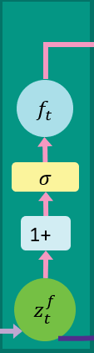
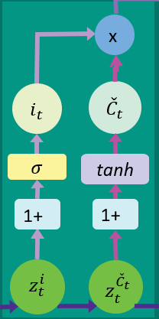
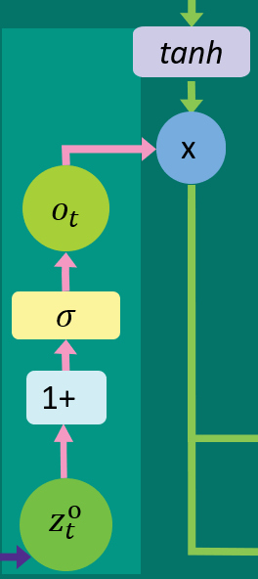
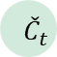
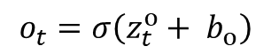

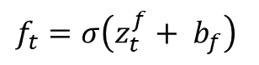
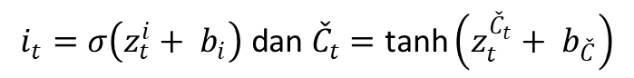
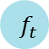
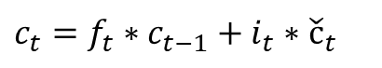
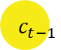

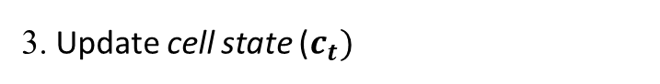
Long Short Term Memory (LSTM)
Long Short Term Memory Networks (LSTM) merupakan salah satu metode dari Recurrent Neural Network (RNN). LSTM diajukan oleh Sepp Hochreiter dan Jurgen Schimidhuber pada tahun 1927. LSTM di design untuk menghindari masalah long term dependency yang ada pada RNN (Grave, 2014). Dan dapat mengatur memori pada setiap masukannya dengan menggunakan memory cells dan gate units
3. Update cell state ($c_{t})$
Proses melupakan hal-hal yang sudah diseleksi untuk dilupakan sebelumnya $f_{t}∗ {\check{C}}_{t−1}$ dan proses menambahkan informasi yang sudah ditentukan sebelumnya $i_{t}∗ {\check{C}}_{t}$
$c_{t}=f_{t}∗c_{t−1}+i_{t}∗{\check{c}}_{t}$
1. Penjagaan gerbang (Keep gate)
2. Menambahkan informasi baru (write gate)
4. Membaca keputusan (Output)
$$c_{t−1}$$
+
$$c_{t}$$
Dari gerbang ini diberikan output antara dua bilangan 0 atau 1 dimana ft = 0 maka keadaan sebelumnya akan dilupakan, sementara jika ft = 1 keadaan sebelumnya tidak berubah
Menambahkan informasi baru Penentuan apa yang disimpan dalam keadaan sel, di dalam gerbang ini terdapat 2 lapisan yaitu :
a. lapisan gerbang input.
Menambahkan nilai baru dari input.
b. Lapisan tanh
Membuat vektor nilai kandidat baru.
Proses ini akan menentukan bagaian sel mana yang akan dihasilkan dangan bantuan lapisan gerbang output dan lapisan tanh akan memberikan nilai antara -1 dan +1
x
x
$$f_{t}$$
$$i_{t}$$
$${\check{C}}_{t}$$
$f_{t}=σ\left(z_{t}^{f}+ b_{f}\right)$
$$o_{t}=σ\left(z_{t}^{o}+ b_{o}\right)$$
$$i_{t}=σ\left(z_{t}^{i}+ b_{i}\right) \text{dan} {\check{C}}_{t}=\text{tanh}\left(z_{t}^{{\check{C}}_{t}}+ b_{\check{C}}\right)$$
Notes:
[5] A. Arfan, “Prediksi Harga Saham Di Indonesia Menggunakan Algoritma Long Short-Term Memory,” vol. 3, 2019.
[9] S. Øyen, “Forecasting Multivariate Time Series Data Using Neural Networks,” Nor. Univ. Sci. Technol. Dep. Eng. Cybern., no. June, 2018)
1. 4.4 Neural Networks in time series forecasting

Slide 12

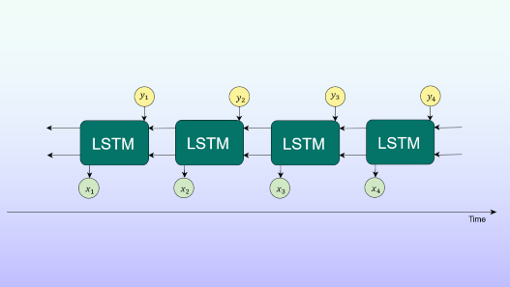
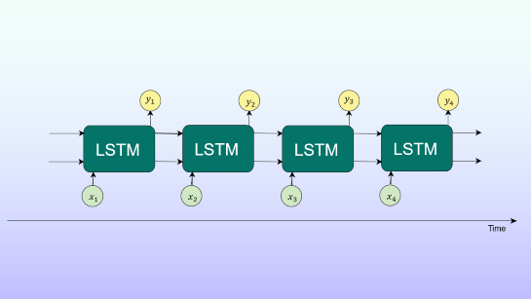
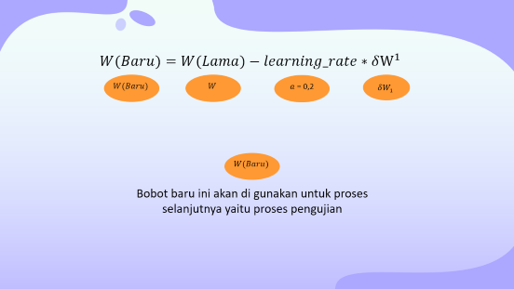
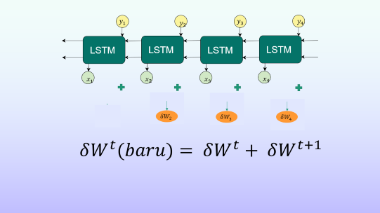


Algoritma pelatihan
Long Short Term Memory (LSTM)
1. FORWARD
2. BACKWARD
3. Update Bobot
4. OPTIMASI
Notes:
1, 2, 3
http://arunmallya.github.io/writeups/nn/lstm/index.html#/
https://medium.com/@aidangomez/let-s-do-this-f9b699de31d9
4 [9] . S. Øyen, “Forecasting Multivariate Time Series Data Using Neural Networks,” Nor. Univ. Sci. Technol. Dep. Eng. Cybern., no. June, 2018, doi: 10.1080/13540602.2012.629837.

Slide 13


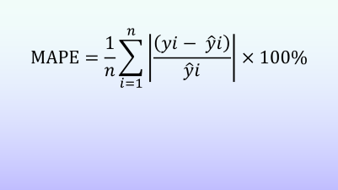
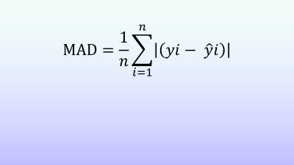
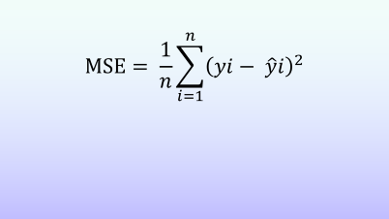

Algoritma pengujian
Long Short Term Memory (LSTM)
1. FORWARD
2. MAD
3. MSE
4. MAPE

Slide 14
Penelitihan Terkait
Beberapa Penelitihan Terkait
S. Hochreiter and J. Schmidhuber (1997)
D. Karmiani, R. Kazi,dkk (2019)
A.Ghosh, S. Bose, dkk
(2019)
N. Imam, dkk
(2019)
Penemuan Metode LSTM oleh Sepp Hochreiter dan Jurgen Schimidhuber pada tahun 1927
Comparison of Predictive Algorithms: Backpropagation, SVM, LSTM and Kalman Filter for Stock Market
Stock Price Prediction Using LSTM on Indian Share Market
Forecasting Saham Syariah dengan
Menggunakan LSTM

Slide 15
Flowchart Sistem Keseluruhan
MULAI
Train-Test Split
Input
Pembuatan Jaringan Squence
Perhitungan LSTM
Bobot Baru
Hasil Prediksi
Perbandingan hasil Prediksi dengan data asli
Selesai

Slide 16



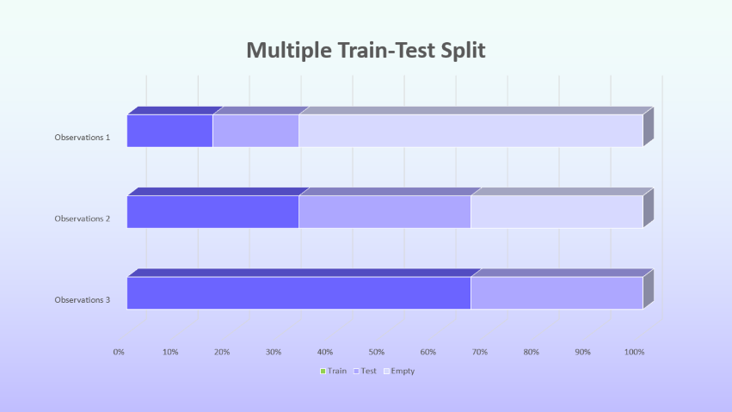
Skenario Pengujian
Skenario
Skenario pengujian yang perlu dilakukan pada sistem yang dibangun adalah dengan membagi beberapa data dalam 3 scenario :
Penjelasan Skenario Sampai Menentukan Nilai Error
Train 2,5 ; Test 2,5
Train 5 ; Test 5
Train 10 ; Test 5
Dari setiap scenario menghasilkan hasil prediksi dari proses Testing, dari hasil tersebut dibandingkan dengan data target yang sesuai Panjang data (lag). Dalam menentukan nilai error dengan menggunakan MSE:
Training
Testing
Data Kosong
Data Train akan digunakan untuk training sebuah data untuk mendapatkan model terbaik .
Data yang digunakan dalam menerapkan data yang diproses dengan bobot dan dibandingkan data Taarget dan data Prediksi
Data yang tidak digunakan dalam proses training ataupun Testing

Slide 17
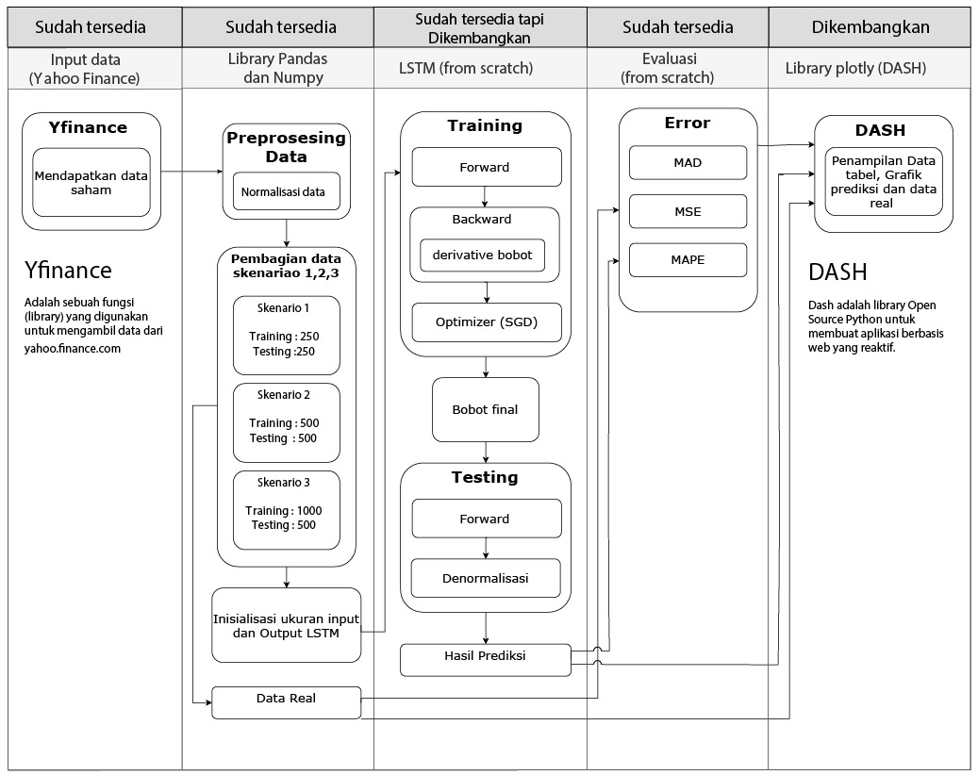
Diagram Pengembangan
Akurasi

Slide 18

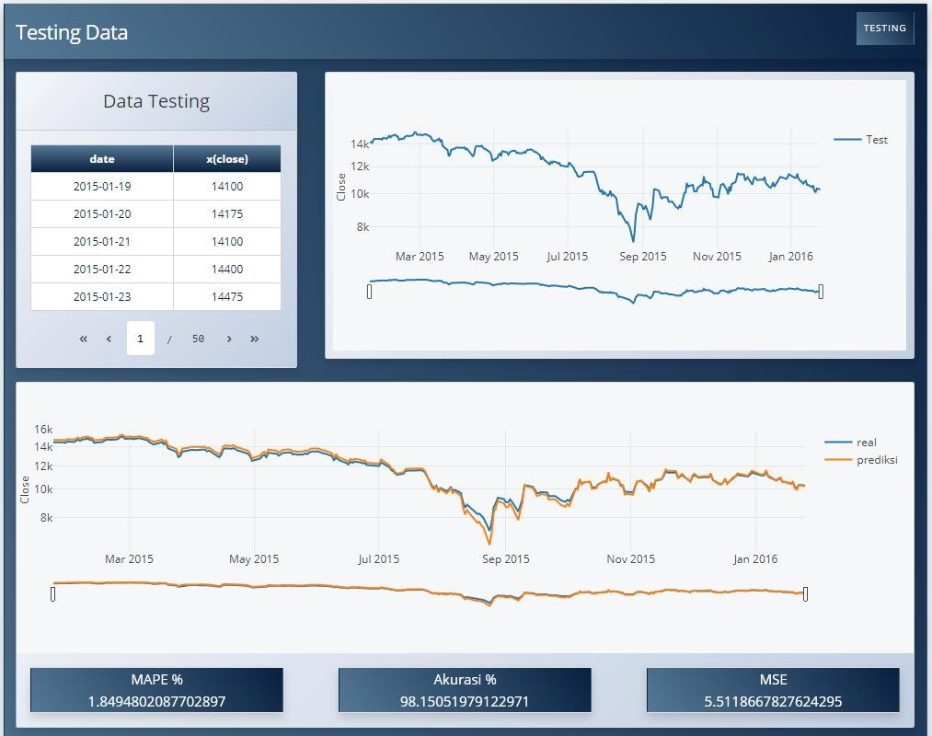
Hasil Uji coba 1
Hasil Uji Coba 1 dengan perubahan nilai
Learning rate pada data
Epoch | Learning Rate | MSE | MAPE % | Akurasi %
100 | 0.1 | 474.09 | 19.06 | 80.94
100 | 0.05 | 1038.40 | 27.74 | 72.26
100 | 0.2 | 5.51 | 1.85 | 98.15
100 | 0.3 | 37.64 | 4.46 | 95.53
100 | 0.4 | 50.47 | 5.13 | 94.87

Slide 19
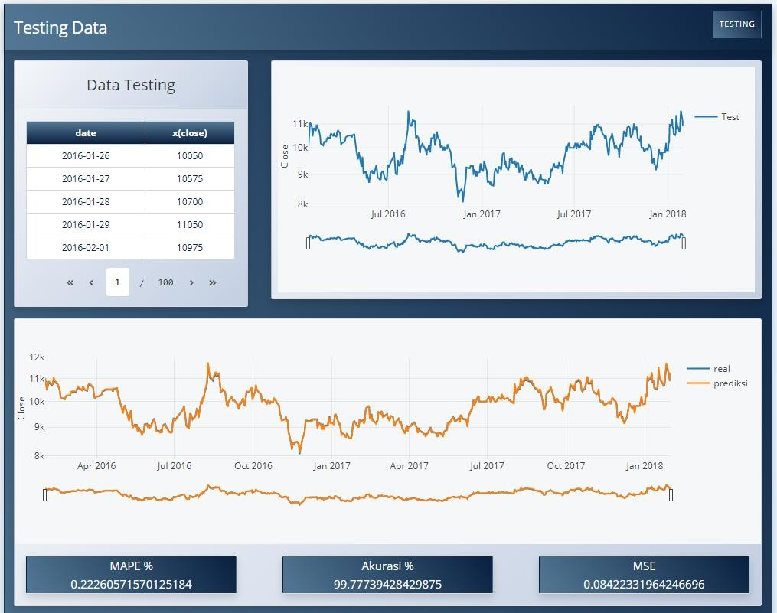
Hasil Uji coba 2
Hasil Uji Coba 2 dengan perubahan nilai
Learning rate pada data
Epoch | Learning Rate | MSE | MAPE % | Akurasi %
100 | 0.05 | 2.24 | 1.21 | 98.79
100 | 0.1 | 2.46 | 1.28 | 98.71
100 | 0.2 | 1.73 | 1.10 | 98.90
100 | 0.3 | 0.08 | 0.22 | 99.78
100 | 0.4 | 0.29 | 0.47 | 99.53

Slide 20
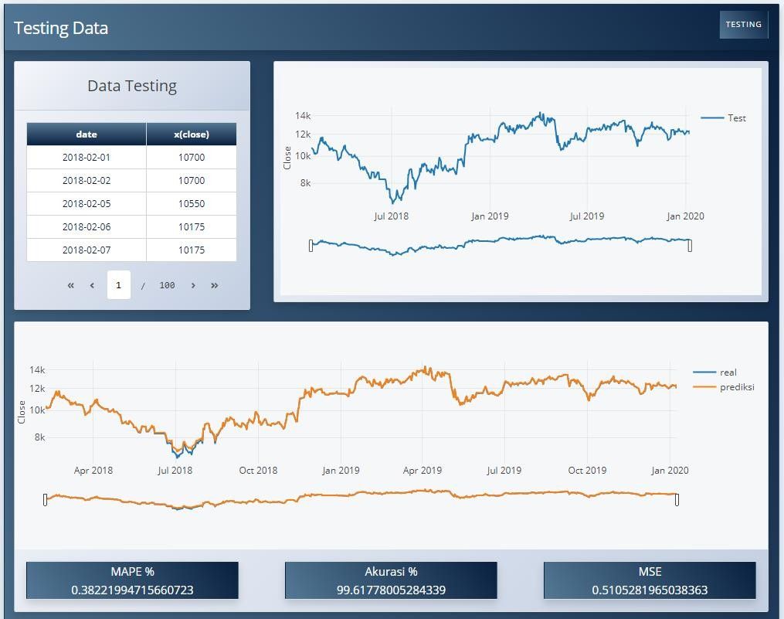
Hasil Uji coba 3
Hasil Uji Coba 3 dengan perubahan nilai
Learning rate pada data
Epoch | Learning Rate | MSE | MAPE % | Akurasi %
50 | 0.05 | 8.74 | 1.91 | 98.09
50 | 0.1 | 2.38 | 1.25 | 98.75
50 | 0.2 | 0.51 | 0.38 | 99.62
50 | 0.3 | 2.12 | 0.98 | 99.02
50 | 0.4 | 2.14 | 0.83 | 99.17

Slide 21
Kesimpulan
Hasil uji coba yang dilakukan pada data harga saham menggunakan metode Neural Network algoritma LSTM menghasilkan keakuratan yang sangat bagus dengan 100 proses pelatihan dari 13 proses uji coba dengan berbagai nilai parameter learning rate yang berbeda - beda dan mendapatkan rata-rata akurasi 94,92
Dari hasil uji coba yang dilakukan diperoleh hasil prediksi dengan nilai parameter yang terbaik dengan rata-rata akurasi sebesar 99,18% dengan parameter yang berbeda-beda dari setiap skenario.
Dari tiga hasil skenario yang menghasilkan hasil terbaik adalah skenario ke tiga dengan parameter epoch 50, learning rate 0.2 dan menghasilkan MSE 0.51 dan MAPE 0.38%, akurasinya 99.62%.

Slide 22

Thank You

Slide 24
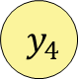
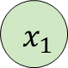
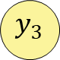
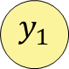
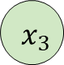
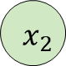
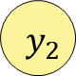
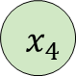
$$y_{1}$$
$$y_{2}$$
$$y_{3}$$
$$y_{4}$$
LSTM
LSTM
LSTM
LSTM
$$x_{1}$$
$$x_{2}$$
$$x_{3}$$
$$x_{4}$$
T
ime

Slide 25
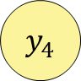
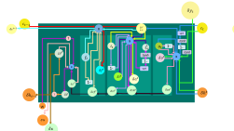
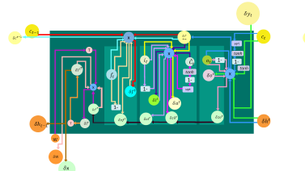
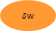
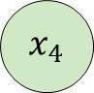
$$y_{4}$$
$$y_{1}$$
$$y_{2}$$
$$y_{3}$$
LSTM
LSTM
LSTM
LSTM
$$x_{2}$$
$δ$W
$$x_{1}$$
$$x_{3}$$
$$x_{4}$$
T
ime

Slide 26
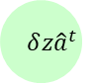
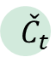
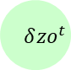
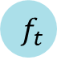
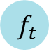

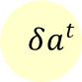
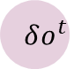
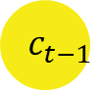
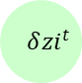
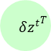
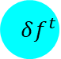
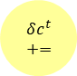

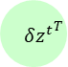
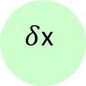














































$$δy_{t}$$
$$δy_{t}$$
$$c_{t−1}$$
$$c_{t−1}$$
$$c_{t}$$
$$c_{t}$$
$$δc^{t}+=$$
$$c_{t}$$
$$δc^{t}+=$$
$$δc^{t}+=$$
$$δc^{t−1}$$
x
$$δc^{t}+=$$
$$δc^{t−1}$$
$$δc^{t}+=$$
x
x
x
sqrt
T
x
x
x
x
$$\text{tanh}$$
x
$$i_{t}$$
$$o_{t}$$
$$i_{t}$$
$$i_{t}$$
$$o_{t}$$
$$o_{t}$$
$$i_{t}$$
$${\check{C}}_{t}$$
$$o_{t}$$
1-
$${\check{C}}_{t}$$
1-
$${\check{C}}_{t}$$
$${δI^{t}}^{T}$$
$${δI^{t}}^{T}$$
$${δI^{t}}^{T}$$
$$\text{tanh}$$
x
x
x
$$f_{t}$$
$$\text{tanh}$$
x
$$f_{t}$$
$$f_{t}$$
$$f_{t}$$
$$δo^{t}$$
$$δo^{t}$$
1-
x
x
x
$$δf^{t}$$
1-
sqrt
$$δf^{t}$$
$$δi^{t}$$
$$δa^{t}$$
$$δi^{t}$$
$$δa^{t}$$
$${δz^{t}}^{T}$$
$${δz^{t}}^{T}$$
1-
$${δz^{t}}^{T}$$
$$δ{zf}^{t}$$
$$δ{zi}^{t}$$
$$δ{z\hat{a}}^{t}$$
$$δ{zo}^{t}$$
$$δ{zf}^{t}$$
$$δ{zi}^{t}$$
$$δ{z\hat{a}}^{t}$$
$$δ{zo}^{t}$$
$$δh^{t}$$
$${δh}_{t−1}$$
$$δh^{t}$$
$${δh}_{t−1}$$
$$δh^{t}$$
T
$$δI^{t}$$
$$δI^{t}$$
W
W
$δ$W
$δ$W
$δ$x
$δ$x

Slide 27


$$y_{3}$$
$$y_{1}$$
$$y_{2}$$
$$y_{4}$$
LSTM
LSTM
LSTM
LSTM
$$x_{1}$$
$$x_{2}$$
$δ$W
$$x_{4}$$
$$x_{3}$$
T
ime

Slide 28



$$y_{2}$$
$$y_{1}$$
$$y_{3}$$
$$y_{4}$$
LSTM
LSTM
LSTM
LSTM
$$x_{1}$$
$δ$W
$$x_{3}$$
$$x_{4}$$
$$x_{2}$$
T
ime

Slide 29


$$y_{1}$$
$$y_{2}$$
$$y_{3}$$
$$y_{4}$$
LSTM
LSTM
LSTM
LSTM
$δ$W
$$x_{2}$$
$$x_{3}$$
$$x_{4}$$
$$x_{1}$$
T
ime

Slide 30





















$$y_{1}$$
$$y_{2}$$
$$y_{3}$$
$$y_{4}$$
LSTM
LSTM
LSTM
LSTM
$$δW_{1}$$
$$δW_{2}$$
$$δW_{3}$$
$$δW_{4}$$
$$δW_{5}$$
$$x_{1}$$
$$x_{2}$$
$$x_{3}$$
$$x_{4}$$
$$δW_{2}$$
$$δW_{2}$$
$$δW_{3}$$
$$δW_{4}$$
$$δW_{1}$$
$$δW_{3}$$
$$δW_{4}$$
$$δW_{1}$$
$$δW^{t}(baru)= δW^{t}+ δW^{t+1}$$

Slide 31





$$W(Baru)=W(Lama)−learning_rate∗δW^{1}$$
$$W(Baru)$$
$$W$$
$a$ = 0,2
$$δW_{1}$$
$$W(Baru)$$
Bobot baru ini akan di gunakan untuk proses selanjutnya yaitu proses pengujian

Slide 32

$$MSE= \frac{1}{n}\sum_{i=1}^{n}{{\left(yi− \hat{y}i\right)}^{2}}$$

Slide 33

$$MAPE=\frac{1}{n}\sum_{i=1}^{n}{\left|\frac{\left(yi− \hat{y}i\right)}{\hat{y}i}\right|×100\%}$$

Slide 34

$$MAD=\frac{1}{n}\sum_{i=1}^{n}{\left|\left(yi− \hat{y}i\right)\right|}$$

Slide 35
$$y_{1}$$
$$y_{2}$$
$$y_{3}$$
$$y_{4}$$
LSTM
LSTM
LSTM
LSTM
$$x_{1}$$
$$x_{2}$$
$$x_{3}$$
$$x_{4}$$
T
ime

Slide 36




$$y_{1}$$
$$y_{2}$$
$$y_{3}$$
$$y_{4}$$
LSTM
LSTM
LSTM
LSTM
$$x_{2}$$
$$x_{3}$$
$$x_{4}$$
$$x_{1}$$
T
ime

Slide 37











































$$y_{t}$$
$$y_{t}$$
$$c_{t−1}$$
$$c_{t}$$
$$c_{t−1}$$
$$c_{t}$$
x
+
x
+
$$c_{t}$$
$$\text{t}\text{anh}$$
x
x
x
T
x
x
$$I_{t}^{T}$$
$$f_{t}$$
$$I_{t}^{T}$$
$$f_{t}$$
$$i_{t}$$
$${\check{C}}_{t}$$
$$o_{t}$$
$$i_{t}$$
$${\check{C}}_{t}$$
$$o_{t}$$
$$I_{t}$$
$$I_{t}$$
$$σ$$
$$σ$$
$$\text{t}\text{anh}$$
$$σ$$
x
x
1+
1+
1+
1+
$$z_{t}$$
$$z_{t}^{f}$$
$$z_{t}$$
$$z_{t}^{f}$$
$$z_{t}$$
$$z_{t}$$
$$z_{t}^{i}$$
$$z_{t}^{{\check{C}}_{t}}$$
$$z_{t}^{o}$$
$$z_{t}$$
$$z_{t}^{i}$$
$$z_{t}^{{\check{C}}_{t}}$$
$$z_{t}^{o}$$
$$h_{t−1}$$
$$h_{t}$$
$$h_{t−1}$$
$$h_{t}$$
W
W
$$x_{t}$$
$$x_{t}$$

Slide 38


$$y_{2}$$
$$y_{1}$$
$$y_{3}$$
$$y_{4}$$
LSTM
LSTM
LSTM
LSTM
$$x_{1}$$
$$x_{3}$$
$$x_{4}$$
$$x_{2}$$
T
ime

Slide 39


$$y_{3}$$
$$y_{1}$$
$$y_{2}$$
$$y_{4}$$
LSTM
LSTM
LSTM
LSTM
$$x_{1}$$
$$x_{2}$$
$$x_{4}$$
$$x_{3}$$
T
ime

Slide 40




$$y_{4}$$
$$y_{1}$$
$$y_{2}$$
$$y_{3}$$
LSTM
LSTM
LSTM
LSTM
$$x_{1}$$
$$x_{2}$$
$$x_{3}$$
$$x_{4}$$
T
ime

Slide 41
$$y_{t}$$
$$y_{t}$$
$$c_{t−1}$$
$$c_{t}$$
$$c_{t−1}$$
$$c_{t}$$
x
+
x
+
$$c_{t}$$
$$\text{t}\text{anh}$$
x
x
x
T
x
x
$$I_{t}^{T}$$
$$f_{t}$$
$$I_{t}^{T}$$
$$f_{t}$$
$$i_{t}$$
$${\check{C}}_{t}$$
$$o_{t}$$
$$i_{t}$$
$${\check{C}}_{t}$$
$$o_{t}$$
$$I_{t}$$
$$I_{t}$$
$$σ$$
$$σ$$
$$\text{t}\text{anh}$$
$$σ$$
x
x
1+
1+
1+
1+
$$z_{t}$$
$$z_{t}^{f}$$
$$z_{t}$$
$$z_{t}^{f}$$
$$z_{t}$$
$$z_{t}$$
$$z_{t}^{i}$$
$$z_{t}^{{\check{C}}_{t}}$$
$$z_{t}^{o}$$
$$z_{t}$$
$$z_{t}^{i}$$
$$z_{t}^{{\check{C}}_{t}}$$
$$z_{t}^{o}$$
$$h_{t−1}$$
$$h_{t}$$
$$h_{t−1}$$
$$h_{t}$$
W
W
W
$$x_{t}$$
$$x_{t}$$

